Slide 1
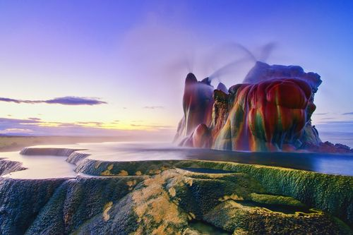
Fly Gejzír
Jakub Bojda 9.A

Slide 2
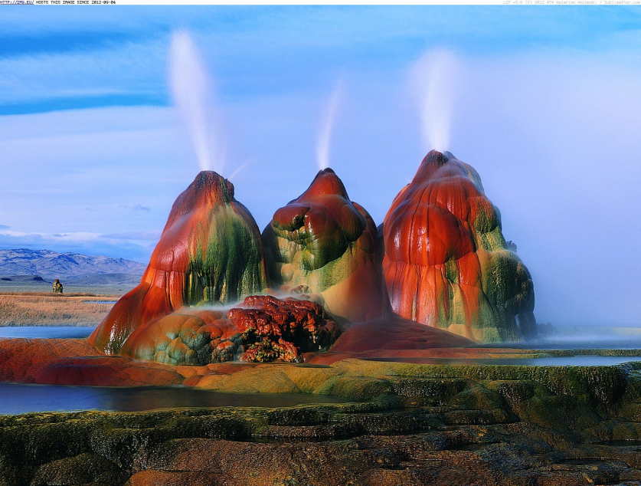
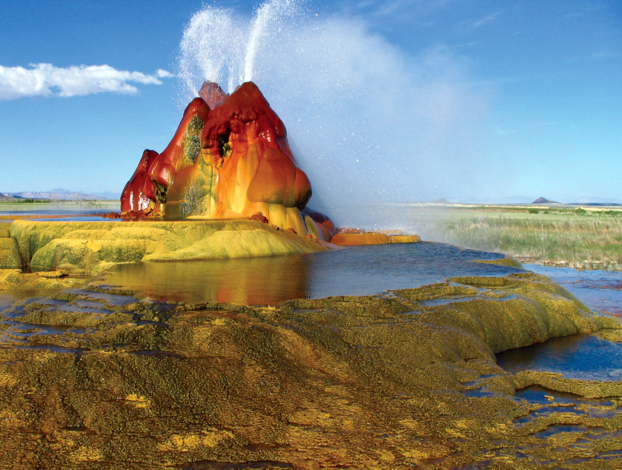
Poloha
Gejzír Fly je gejzír v Severej Amerike, ktorý sa nachádza na vysokej plošine súsediaciou s púšťou Black Rock Desert v severozápadnej časti Nevady. Gejzír vytryskuje vodu nepretržite a nemá teda frekvenciu výtreskov. Gejzír sa nachádza na súkromnom ranči a neni verejne prístupný.

Slide 3
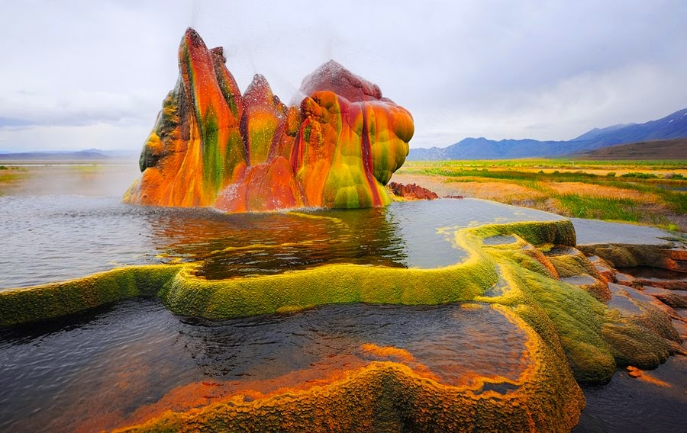
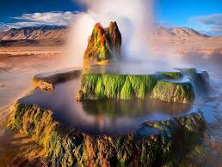
Charakteristika
Gejzír je charakteristický trojitým vrcholom, z ktorého vo všetkých troch vrcholoch trieska voda. Okolie vrcholov je obklopené jazierkami horúcej vody bohatej na uhličitan vápenatý. Niektoré jazerá sú dnes na toľko chladné, že umožňujú návštevníkom sa v nich okúpať.

Slide 4
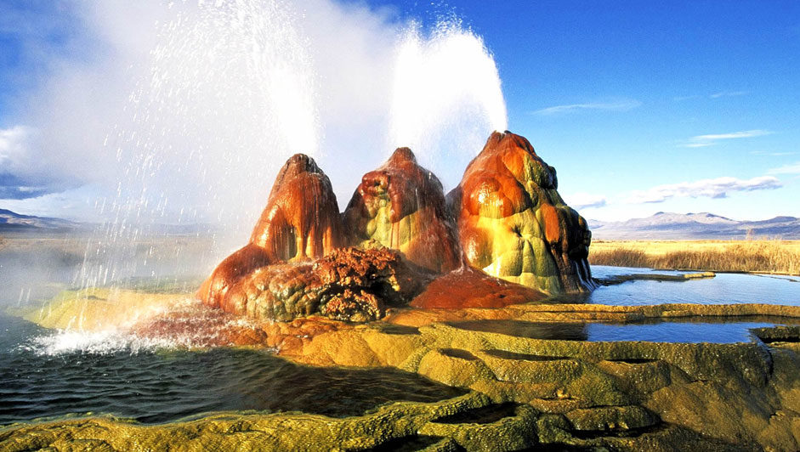
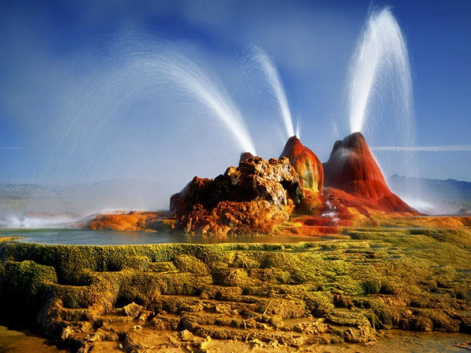
História
Gejzír Fly bol vytvorený v roku 1964 v dôsledku vrtu skúmajúceho možnosť využitia geotermálnej energie. V roku 1917 bol podobne vytvorený iný gejzír blízko toho novšieho, ktorý tiež vytvoril vysoký travertínový vrcholok, ten ale prestal striekať vodu, keď bol navŕtaný gejzír Fly.

Slide 5
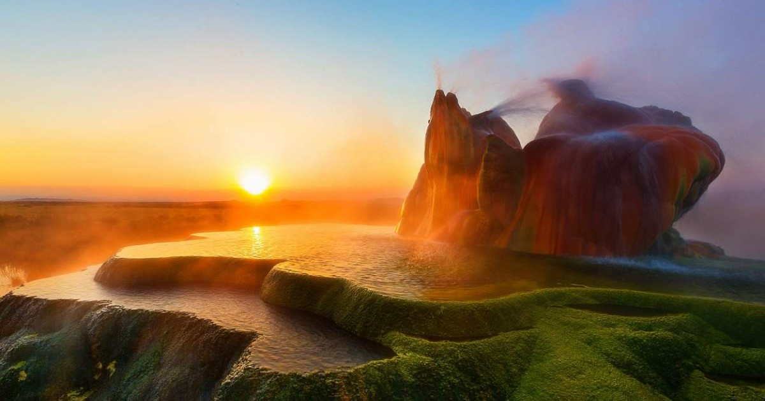
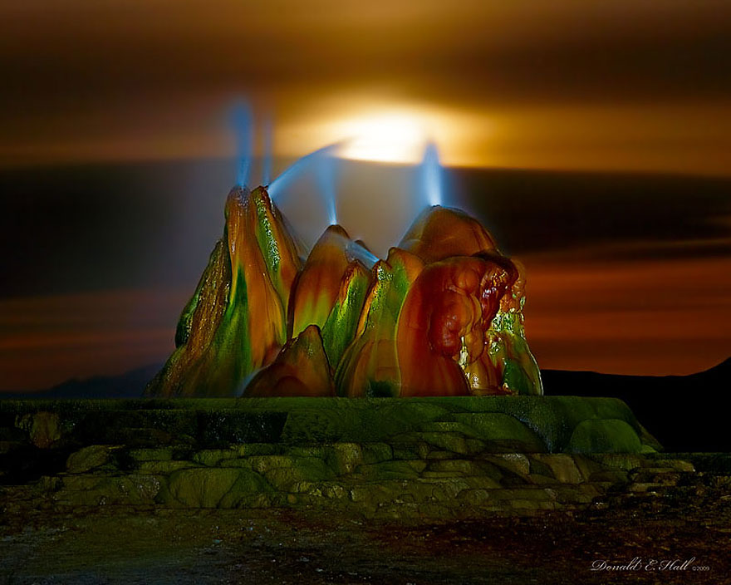
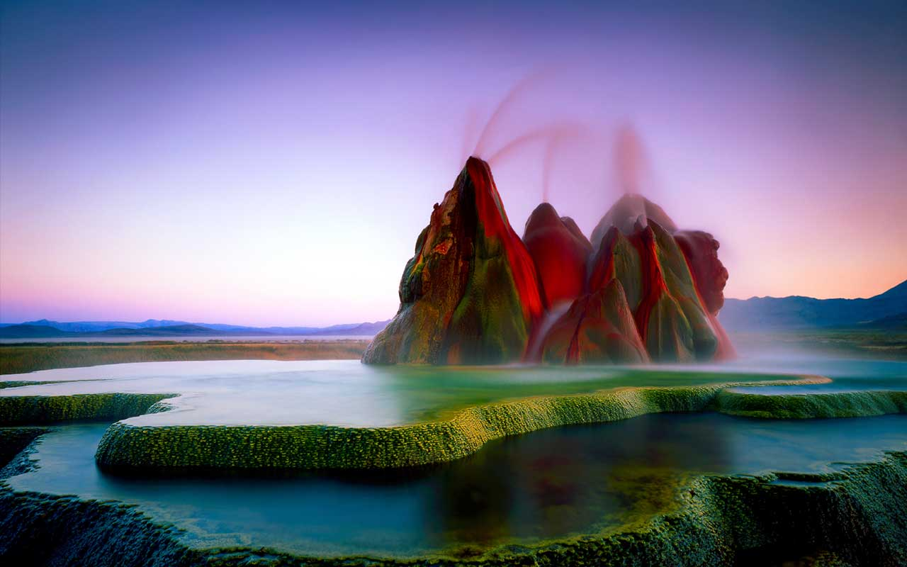
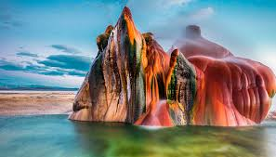

Slide 6
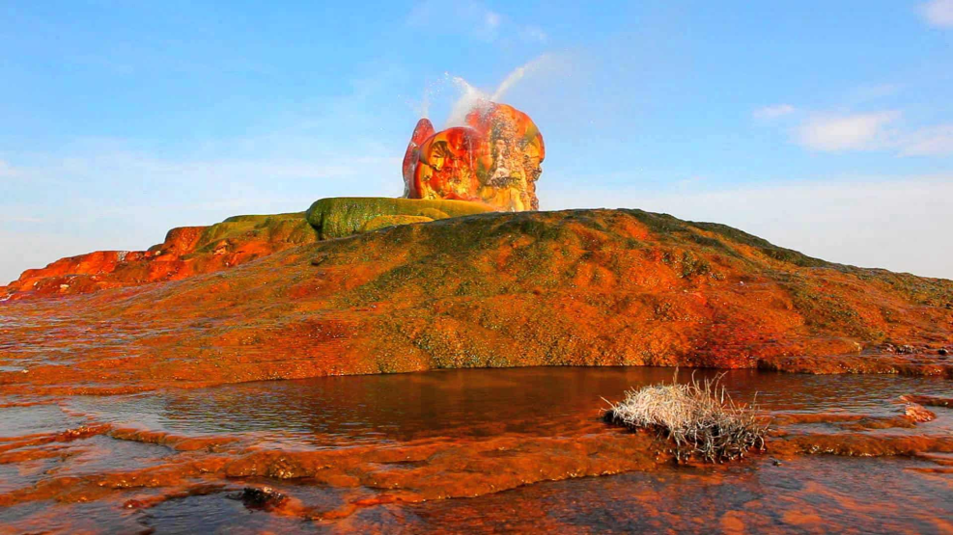
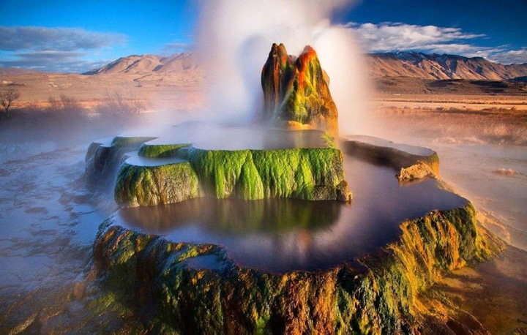
Ďakujem za pozornosť
Jakub Bojda 9.A

